Slide 1
Title
가oF에 왜 ‘가야＇함

Slide 2
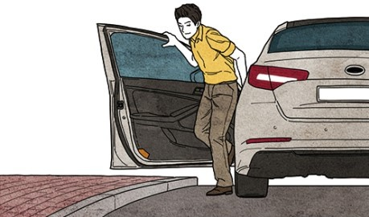
intro
장면 출연자들이 촬영 시간에 맞춰서 ‘함안말이산고분군’에 도착하는 장면
화면구성 출연자 마다 한 화면으로 구성 누구인지에 대한 설명을 출연진 옆에 자막으로 띄움
30초

Slide 3
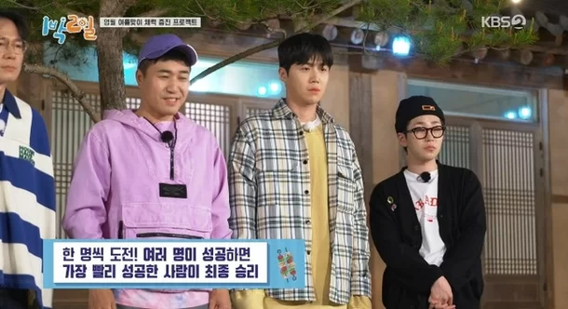
seen1
장면 출연진이 촬영 장소에 모여 자기소개를 하는 장면
화면 구성 출연진의 상반신 만을 화면에 보이게 미디엄 샷으로 영상을 촬영
1분~2분 (활기찬 분위기의 배경음)

Slide 4
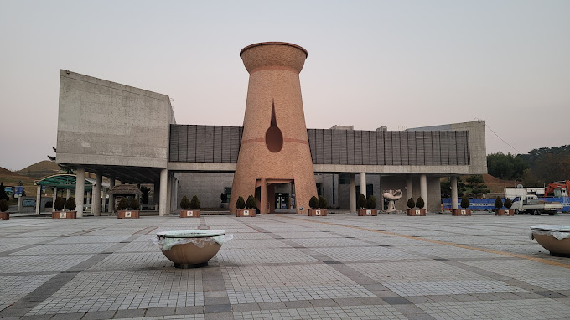
seen2
장면 박물관 앞에서 오늘의 촬영주제에대한 설명을 듣는 장면
화면구성 박물관 전체를 찍고 제작진이 설명하는 장면을 촬영. 주제는 자막으로 띄워 이해를 도움
구체적내용 박물관 내부에 제작진을 찾아 문제를 맞추어 다음장소에 대한 힌트를 알고서 다음 지역으로 간다.
1분~2분

Slide 5
seen3
장면 출연진이 박물관 안으로 들어감
화면구성 박물관 안으로 들어가는 출연진을 서서히 클로즈업하며 촬영
10초 (후욱 들어가는 효과음)

Slide 6
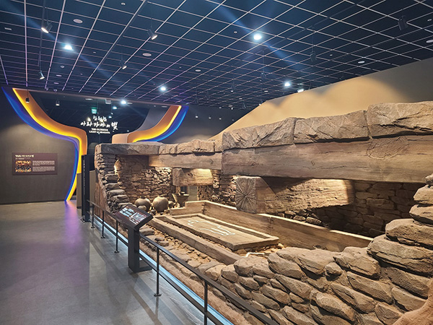
seen4
장면 사람들이 건물 내부로 들어가서 제작진 을 찾는 장면
화면구성 박물관 내부에서 출연자들의 뒤를 따라가면서 촬영
3분 (중간중간 긴장감을 주는 효과음)

Slide 7
seen5
장면 출제자를 찾아서 문제를 듣고 맞추는 장면
화면구성 출제자와 출연자를 한 화면에 담기도록 촬영 각각 클로즈업 할 수 있도록 2대 정도의 서브 카메라를 둘 것 문제를 낼때 그 문제에 들어간 유물의 사진을 띄워주기
문제의 구성 박물관 내부의 대표적인 유물들에 관련이 된 문제를 제출 뿅망치 살살 한대 때려 다시 찾아오기
5분 (박진감 넘치는 배경음)

